Slide 1
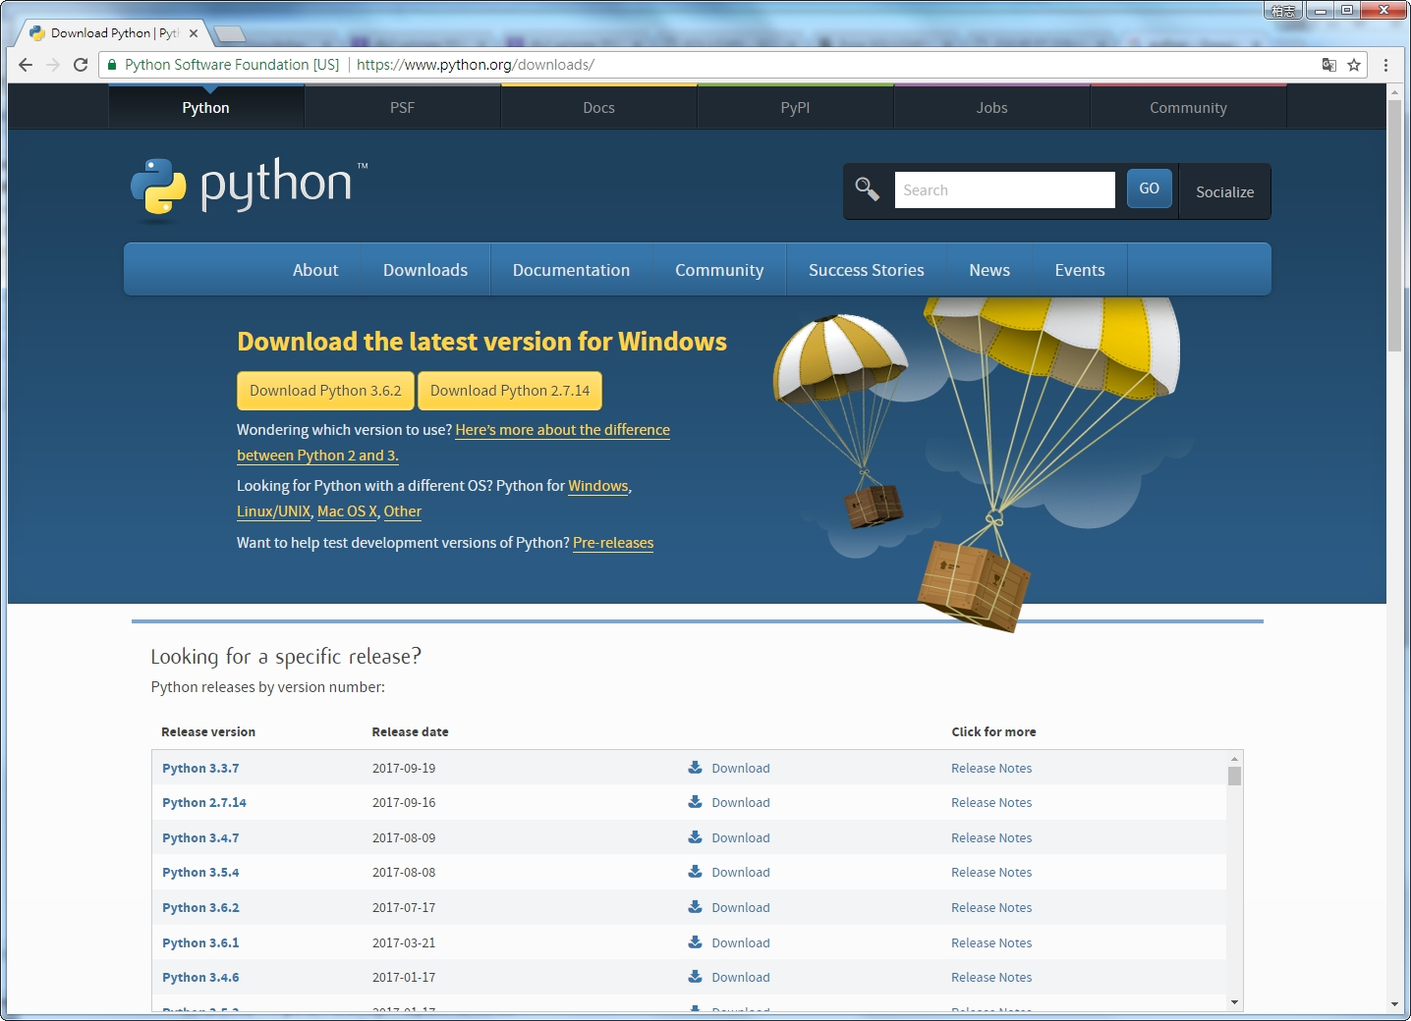
Download
https://www.python.org/downloads/

Slide 2
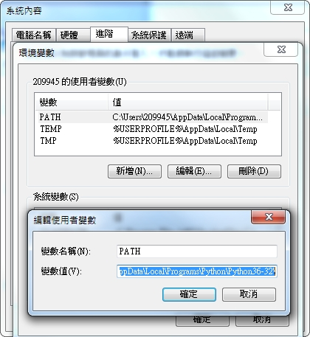
環境變數
加入
C:\Users\209945\AppData\Local\Programs\Python\Python36-32\Scripts\;C:\Users\209945\AppData\Local\Programs\Python\Python36-32\

Slide 3
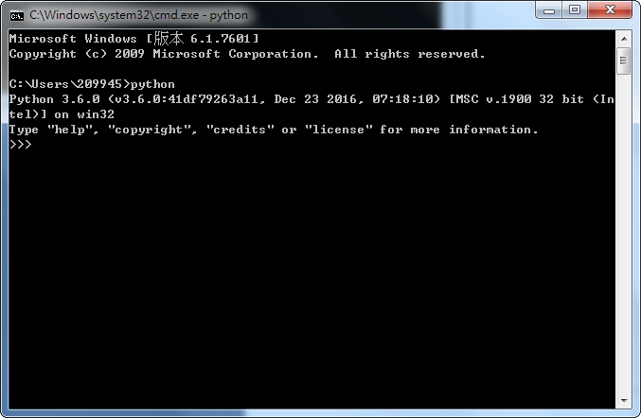
檢視是否安裝成功
輸入 python
檢視編譯器是否安裝成功，安裝版本為Python 3.6.0

Slide 4
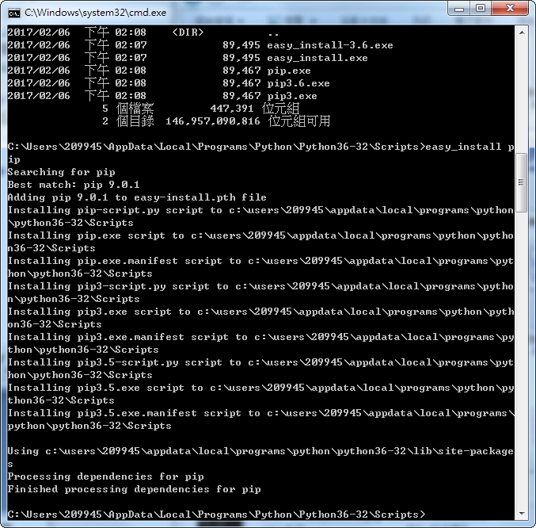
pip安裝相關套件
執行指令：「easy_install.exe pip」

Slide 5
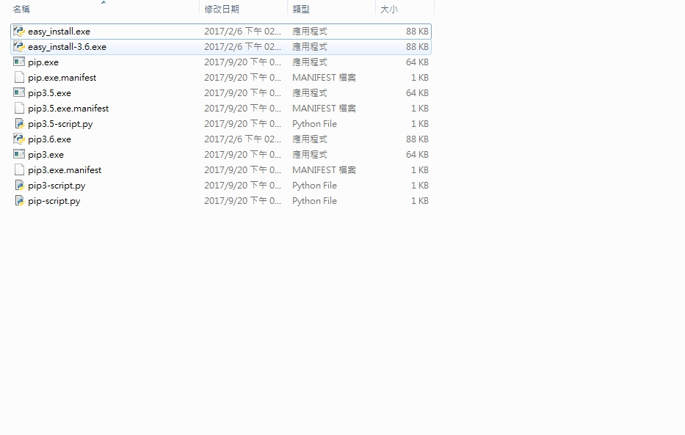
pip安裝相關套件

Slide 6
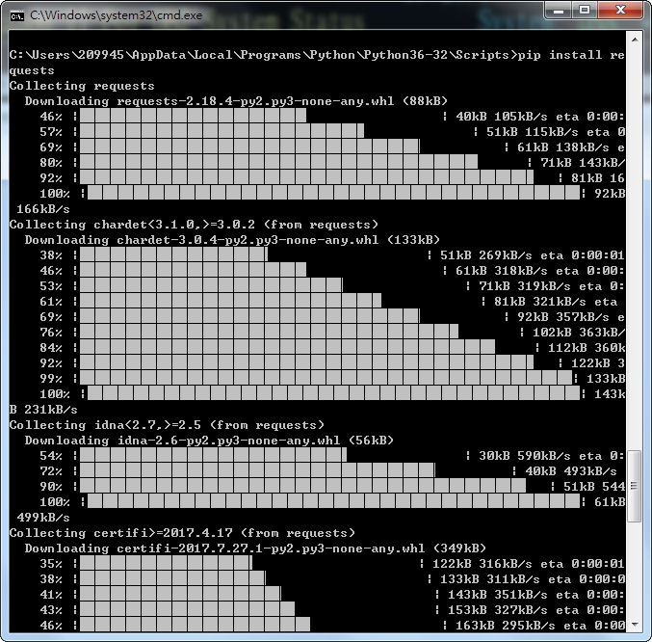
pip安裝相關套件
執行指令：「pip install requests」

